Slide 1
Semantisatieverhaal A:
Er zit inmiddels statiegeld op blikjes en kleine flesjes hè? Nu, ondertussen is dat ingevoerd. Ik vind dat heel goed. Vorig weekend was er een festival in de stad, én het was heel erg warm. Mensen stonden volledig of helemaal in de zon. Er werden toen heel veel flesjes water en blikjes drinken gedronken. Veel mensen gooiden die flesjes en blikjes weg. Ze hadden geen zin om ze te bewaren en later in te leveren voor het statiegeld. Nu was er een man zo slim om op zoek te gaan naar lege flesjes en blikjes op het festival en deze in te zamelen. Inzamelen betekent ophalen om er iets mee te doen. Hij ging het hele terrein over. Dat is bij elkaar wel 6 km lopen of zoiets, maar hij legde het helemaal af. Afleggen betekent tot het einde volgen. Hij had een planning gemaakt waar hij allemaal ging kijken. De planning is het plan dat aangeeft wanneer iets moet gebeuren. Hij had dus een route bedacht. Hij vond zoveel lege flesjes en blikjes dat hij in slechts of niet meer dan 50 minuten al voor € 7,50 aan statiegeld had verzameld! En hij ging nog een paar uur door…! Dit was ook een vorm van geld verdienen! De vorm is de soort, de manier waarop iets zich laat zien. Hij bracht alle meegenomen lege flesjes en blikjes naar een supermarkt. Zo kunnen ze gerecycled worden. Hij deed zo iets terug voor het milieu. Terugdoen is dus iets doen in ruil voor. Niet álle lege flesjes en blokjes heeft hij van het festivalterrein meegenomen hoor. Het waren er te veel. Ik zou het wel een hele prestatie vinden als dat was gelukt. Dan had hij echt iets bijzonders gedaan! Gelukkig heeft hij zijn eigen missie kunnen volbrengen of afmaken én hiermee ook iets voor het milieu gedaan!
A
Notes:
Woordenoverzicht:
inzamelen: ophalen om er iets mee te doen
de vorm: de soort, de manier waarop iets zich laat zien
volledig: helemaal
terugdoen: iets doen in ruil voor
de prestatie: iets bijzonders wat je doet
afleggen: tot het einde volgen
slechts: niet meer dan
volbrengen: afmaken
de planning: het plan dat aangeeft wanneer iets moet gebeuren
inmiddels: nu, ondertussen

Slide 2
Gerarda Das
Marjan ter Harmsel
Mandy Routledge
Francis Vrielink
Week 25 – 20 juni 2023
Niveau A

Slide 3
inmiddels
https://www.hkvachilles.nl/uploads/2022-05/e0be33f881076fd1de7b5b5f709fe891_default.png
https://backend.vanafhier.nl/sites/default/files/styles/twig_image_landscape_wide_650_315/public/images/statiegeld%20op%20blik.png.webp?h=9fa8c5a6&itok=3rwlvi6-

Slide 4
volledig

Slide 5
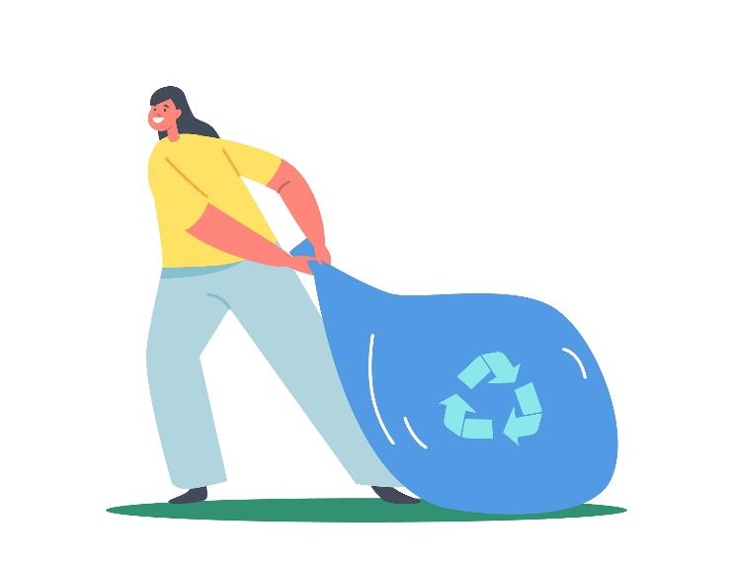
inzamelen

Slide 6
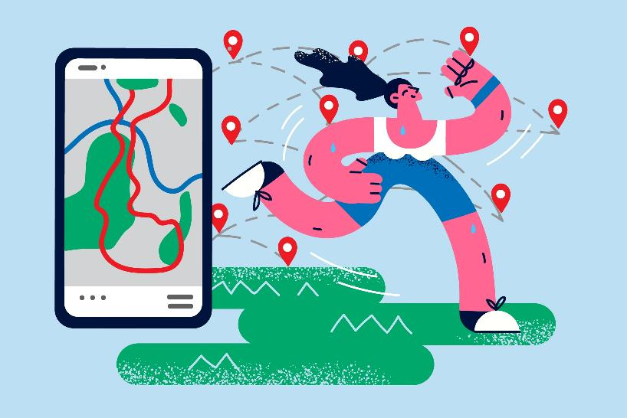
afleggen

Slide 7
de planning

Slide 8
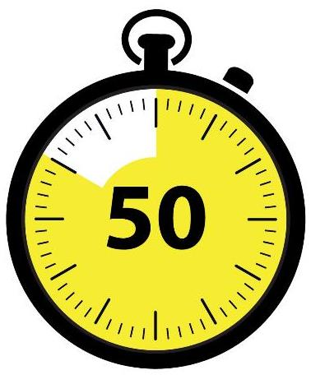
slechts
€ 7,50

Slide 9
de vorm
€ 7,50

Slide 10
terugdoen

Slide 11
de prestatie

Slide 12
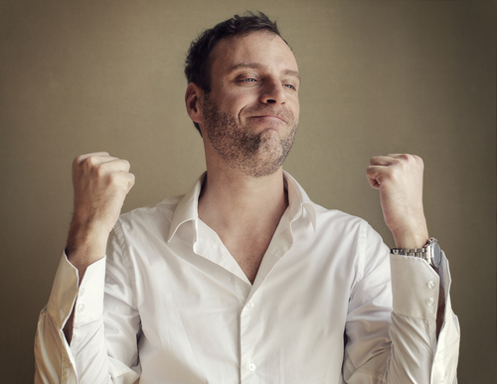
volbrengen

Slide 13
Op de woordmuur:

Slide 14
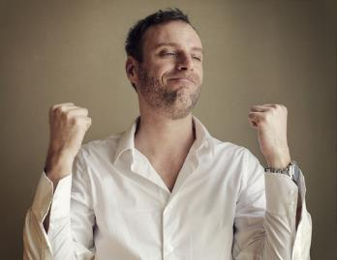
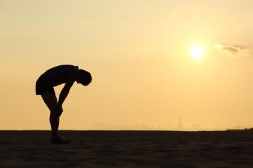
volbrengen
afhaken
= afmaken
Zijn missie was volbracht.
= er een einde aan maken
Hij had er geen zin meer in en haakte af.

Slide 15
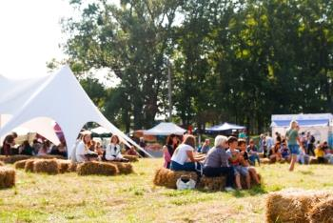
volledig
gedeeltelijk
= helemaal
De mensen stonden volledig in de zon.
= voor een deel
Bij dit festival stonden mensen maar gedeeltelijk in de zon. Er was ook schaduw.

Slide 16
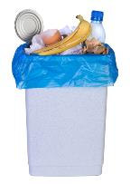
Inmiddels zit er statiegeld op blikjes en flesjes.
https://www.hkvachilles.nl/uploads/2022-05/e0be33f881076fd1de7b5b5f709fe891_default.png
binnenkort
https://backend.vanafhier.nl/sites/default/files/styles/twig_image_landscape_wide_650_315/public/images/statiegeld%20op%20blik.png.webp?h=9fa8c5a6&itok=3rwlvi6-
inmiddels
eerder
= ondertussen, nu

Slide 17
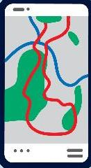
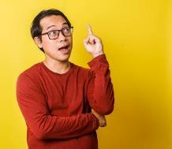
Hij maakte een planning hoe hij het hele festivalterrein over zou gaan.
€ 7,50
de uitvoering
de planning
= het doen
het initiatief
= het plan dat aangeeft wanneer iets moet gebeuren
= het voorstel om iets voor het eerst te doen

Slide 18
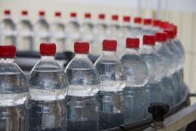
Hij zamelde de lege flesjes in zodat ze hergebruikt konden worden.
hergebruiken
= opnieuw gebruiken
inzamelen
= ophalen om er iets mee te doen

Slide 19
Hij legde het hele stuk af.
afleggen
= tot het einde volgen

Slide 20
de motivatie
= de wil om iets te doen
presteren
= iets voor elkaar krijgen, een taak goed uitvoeren
de prestatie
trots zijn
= iets bijzonders wat je doet

Slide 21
terugdoen = iets doen in ruil voor
Met het inzamelen van lege blikjes en flesjes deed hij iets terug voor de natuur.

Slide 22
slechts = niet meer dan
In slechts 50 minuten had hij al € 7,50 aan statiegeld ingezameld.
€ 7,50

Slide 23
de vorm = de manier waarop zich iets laat zien, de soort
Dit is ook een vorm van geld verdienen.
€ 7,50

